Slide 1
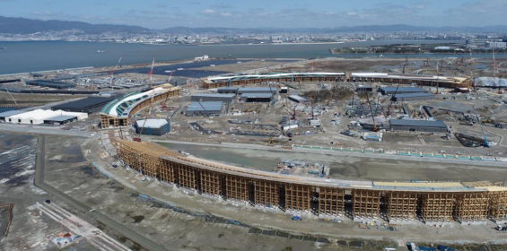
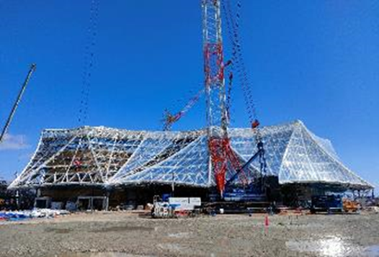
府市一体による大阪の成長の実現
29
経済成長に向けた戦略の実行
2025年日本国際博覧会
【万博開催による効果等】
〇 国際博覧会推進事業
会場建設費の負担金
大阪ヘルスケアパビリオンの出展に向けた準備
・ パビリオンの建築工事
・ 最先端の再生医療技術を情報発信する展示制作
・ 万博閉幕後のハードレガシーの検討 など
地下鉄の輸送力増強
機運醸成及び参加促進など
・ PR重点期等に応じた、大規模イベントやSNS・メディア等での
戦略的な発信
・ ボランティアの募集・面談・研修・活動準備
・ 万博会場内での催事実施に向けた企画調整及び準備
・ 一般交通への働きかけＴＤＭ（交通需要マネジメント） など
賓客の受入れ
・ 国内外からの賓客に対する接遇実施のための準備
想定来場者数 | 約2,820万人
全国への経済波及効果 | 約2.9兆円
万博会場建設状況（R6.3.27撮影）
大阪ヘルスケアパビリオン建設状況（R6.3.27撮影）

Slide 2
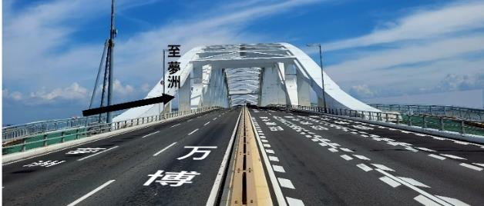
経済成長に向けた戦略の実行
30
2025年日本国際博覧会《万博の成功に向けた取組（万博開催に向けた環境整備）》
万博の円滑な開催に向けた市内各エリアの環境整備など
〇 万博来場者の安全・円滑な移動にかかるアクセスルートの整備
〇 主要集客エリアにおける環境整備・景観向上
〇 「空飛ぶクルマ」の会場外ポート（中央突堤）周辺環境整備
〇 自家用自動車を活用した新たな移動手段（ライドシェア）の導入
万博開催半年前から万博終了までのライドシェア導入に向けた調査、
制度周知等を実施
アクセスルートの整備 区画線補修イメージ
万博開催に向けた安全・安心の確保
〇 万博来場者の危機管理・安全対策の実施
警護に支障となる街路樹の剪定や除草等を実施
〇 ターミナルにおける帰宅困難者対策
一時滞在施設の確保・備蓄物資の配備、災害時における一斉帰宅抑制の普及啓発等を実施
〇 食品衛生及び環境衛生対策
会場衛生監視センターでの監視指導・検査体制の整備
〇 安全・安心に滞在できるまちの実現
客引き等迷惑行為者に対して警戒・注意等を行う
パトロールスタッフを配置
〇 万博を契機とした市内全域での路上喫煙禁止

Slide 3
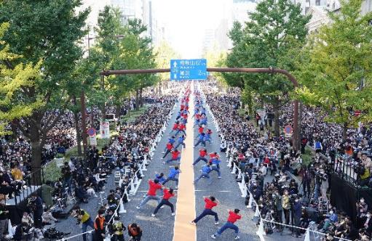
経済成長に向けた戦略の実行
31
2025年日本国際博覧会《万博の成功に向けた取組（地域特性等を活かした機運醸成・ホスピタリティ向上）》
都市魅力の向上による機運醸成やおもてなし
〇 御堂筋を活用した大阪の都市魅力発信事業
「御堂筋オータムパーティー」の実施エリア拡大、「大阪・光の饗宴」特別点灯の
事前準備を実施
〇 夜間景観におけるベイエリアの魅力向上（此花大橋のライトアップ）
「水と光の東西軸」上にあるベイエリアの橋梁のライトアップを実施
〇 万博ホストシティとしての食のおもてなし事業
大阪城公園に多様な食の魅力体験の場を設置する事前準備を実施
御堂筋を活用した大阪の
都市魅力発信事業のイメージ
次代を担うこどもたちへの機運醸成の取組
〇 学校園への啓発及び参加促進
〇 こどもたちへの来場機会の提供
市内在住の４歳から17歳（2025年4月1日時点年齢）までのこどもに対して、夏休み期間中に複数回入場できる
夏パスを配付

Slide 4
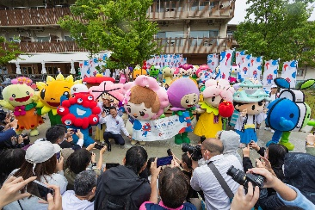
経済成長に向けた戦略の実行
32
2025年日本国際博覧会《万博の成功に向けた取組（地域特性等を活かした機運醸成・ホスピタリティ向上）》
地域団体との協働やPRグッズの作成・配布等による機運醸成
〇 各区における「24区万博」の取組、PRグッズ配布、庁舎装飾等
〇 都心エリアにおける官民連携の万博機運醸成事業
  民間のエリアマネジメント団体と連携した万博の情報発信、公共空間を活用した
  PR活動等を実施
「24区万博」オープニングセレモニー
2025年日本国際博覧会《万博の成功に向けた取組（未来社会への投資）》
中小企業等の新たな国際ビジネス交流の創出や成長・発展に向けた取組
〇 万博での中小企業の参画機会の創出
〇 海外企業等のニーズに合わせたビジネス交流の創出
海外ビジネスアドバイザーの確保やセミナー開催への支援など、コーディネート体制を構築するとともに、
大阪府・支援機関と構成するワンストップ相談窓口を設置
〇 万博を契機とした地域のものづくり魅力発信事業
万博の自治体参加催事において、市内ものづくり企業の魅力や高い技術力を発信するための事前準備を実施

Slide 5
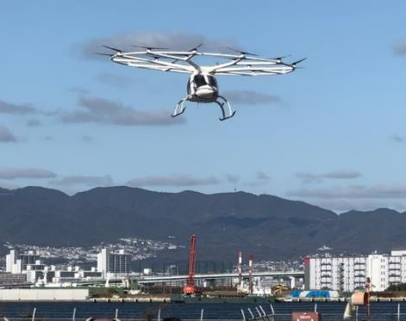
経済成長に向けた戦略の実行
33
2025年日本国際博覧会《関連取組（大阪版万博アクションプラン掲載取組）》
観光・文化、おもてなし
〇 水と光を活かした東西軸の魅力創出
〇 大阪文化芸術祭事業
〇 飲食店等における外国人観光客受入環境高度化事業
市内の飲食店等に対して、おもてなし機運の醸成に向けたセミナー等やインバウンド受入環境の高度化に向けたコンサルティングを実施
ヴォロコプター社（共同事業者：住友商事株式会社）
による「空飛ぶクルマ」実証実験の様子
健康・医療
モビリティ
〇 健康づくりプロモーション
〇 万博開催を契機としたがん検診受診率向上事業
69歳以下の本市がん検診受診者への「アスマイル」を用いた市独自ポイントの付与や、特定年齢の女性市民（国民健康保険被保険者）への乳がん検診無料クーポン券の送付
〇 がん患者のアピアランスケア支援 （21ページ参照）
〇 「空飛ぶクルマ」の社会実装促進
〇 自動運転バス実装事業
バス事業者と連携して自動運転に必要なインフラ設備の整備及び実証実験を実施

Slide 6
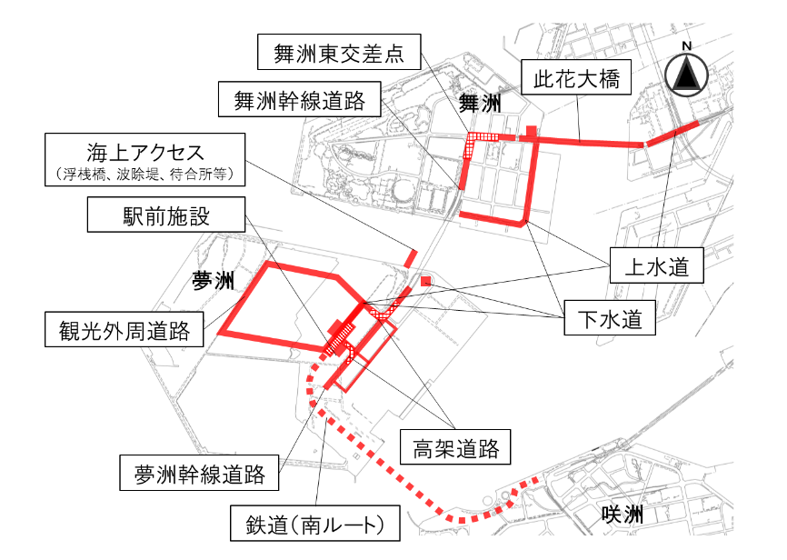
経済成長に向けた戦略の実行
34
夢洲におけるインフラ整備
〇 夢洲地区の土地造成・基盤整備事業
基盤整備 …観光外周道路、夢洲高架道路、上下水道、
駅前施設の整備工事など
鉄道アクセス …南ルート（北港テクノポート線）の整備工事
道路アクセス …夢洲幹線道路、舞洲幹線道路の拡幅工事
舞洲東交差点立体交差化の整備工事など
海上アクセス …浮桟橋、波除堤、待合所等の整備工事
〇 夢洲物流車両の交通円滑化に向けた対策
夢洲地区での物流関連車両の円滑な交通を確保するための対策を実施
・ 車両待機場の整備、新たな港湾情報システム「CONPAS」の導入、空コンテナ返却場所の一時移転など

Slide 7
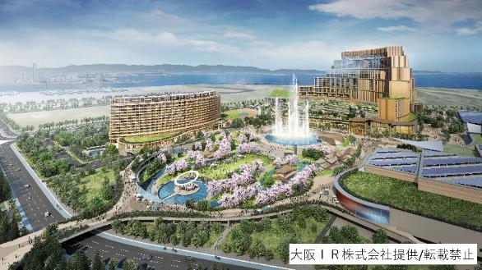
経済成長に向けた戦略の実行
35
ＩＲを含む国際観光拠点の形成
〇 ＩＲを含む国際観光拠点の形成に向けた立地推進事業
  ＩＲの実現・理解促進に向けた取組
  ＩＲ立地に伴う懸念事項（ギャンブル等依存症など）の最小化に向けた取組
（参考）
2023年４月 区域認定
2023年９月 協定等締結
2024年～2030年 準備工事・建設工事（想定）
2030年秋頃 開業（想定）
【IR立地による効果】
経済波及効果(建設時) | 1兆9,100億円
雇用創出効果(建設時) | 14万人
経済波及効果（運営) | 1兆1,400億円/年
雇用創出効果（運営） | 9.3万人/年
〇 依存症対策支援事業 （21ページ参照）
※ 関連項目
「大阪ＩＲ基本構想」、 「大阪・夢洲地区特定複合観光施設区域整備実施方針」
「大阪・夢洲地区特定複合観光施設区域の整備に関する計画」

